Slide 1
Web Board
Game

Slide 2
INDEX
-
01. 발표목차
02. 프로젝트주제
03.프로젝트 기획배경
04. 웹 응용설계
05. 웹 응용구현 및 데모

Slide 3
01.프로젝트주제
최종목표.
난이도
다양함
Web Board Game
각 게임 당 약 3개의
난이도 제공
5개의 게임제공

Slide 4

01.프로젝트의 최종목표 (결과물)
결과물

Slide 5
02. 프로젝트 기획배경
기획
1
비싼 가격의 보드게임을 부담없이 이용하기 위함
2
게임 인원을 모을 필요 없이 진행하기 위함
3
어린 시절 종이와 펜만 가지고 했던 게임 감성을 떠올리고 싶어서
4
어려운 조작, 규칙을 외우거나 알 필요 없음
5
종이나 펜을 가지고 하는 게임들이 번거롭기 때문에

Slide 6
8BIT VIDEO GAME CHALLENGER!!!
04.웹 응용설계

Slide 7
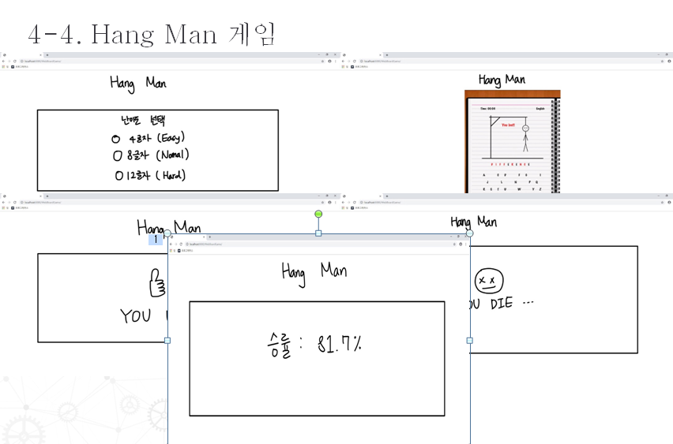
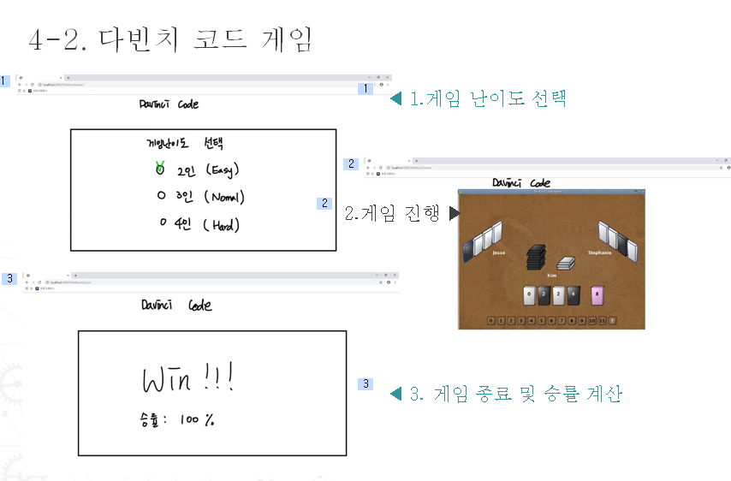
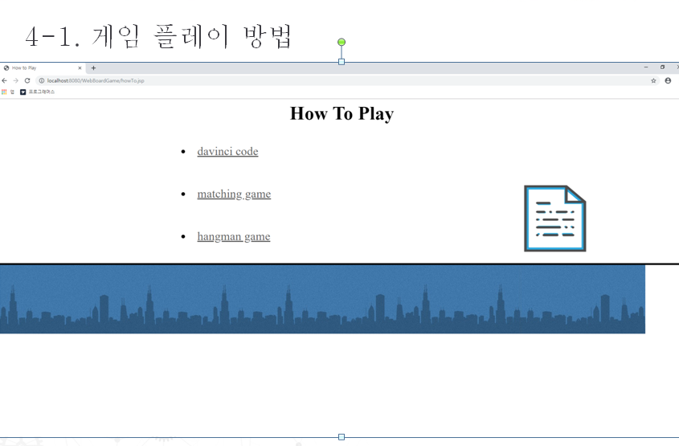
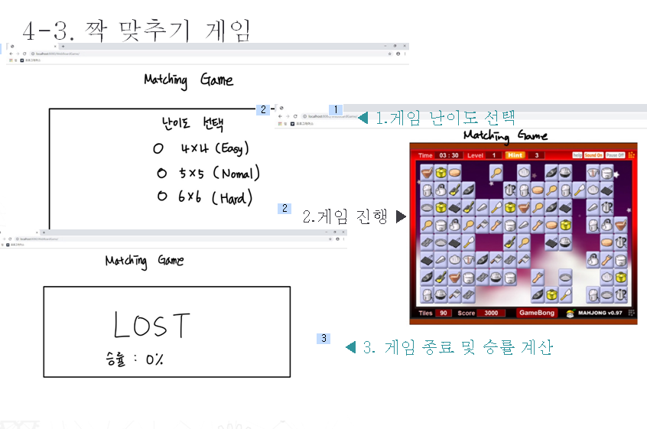
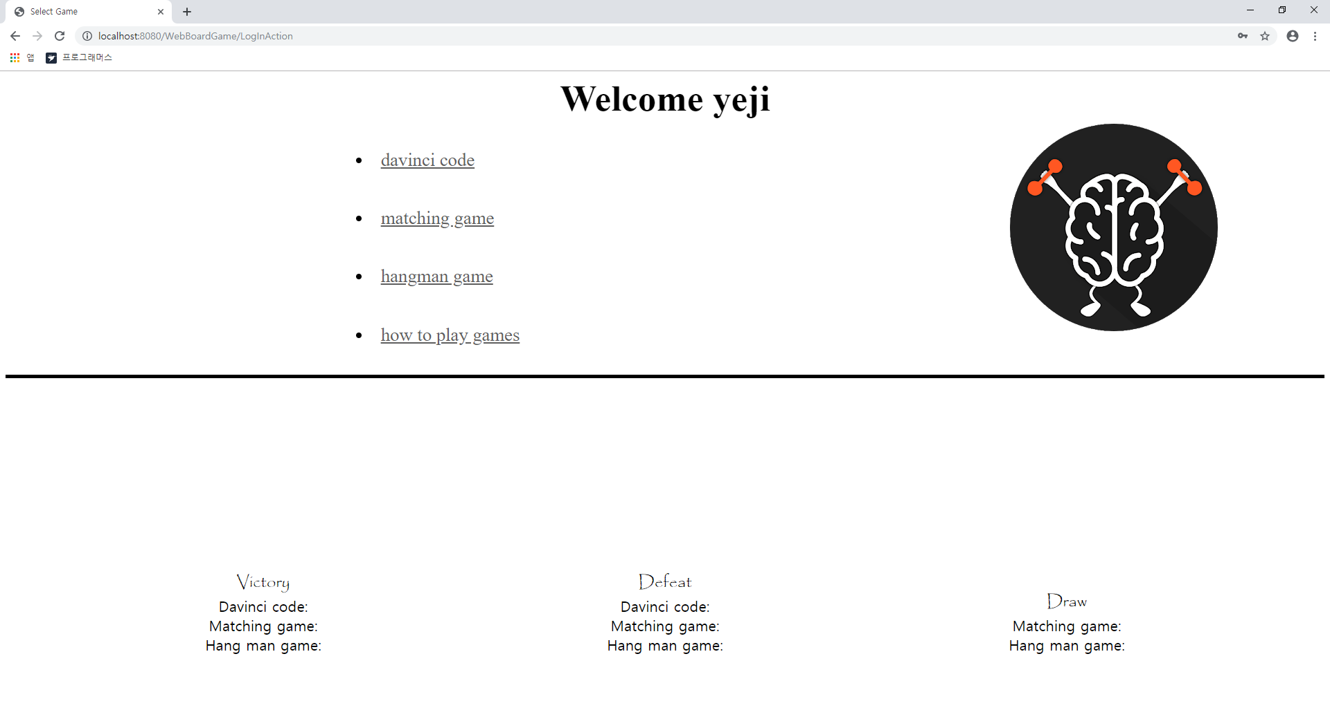
사용자 가이드
3. 로그인 후 게임 선택 창

Slide 8
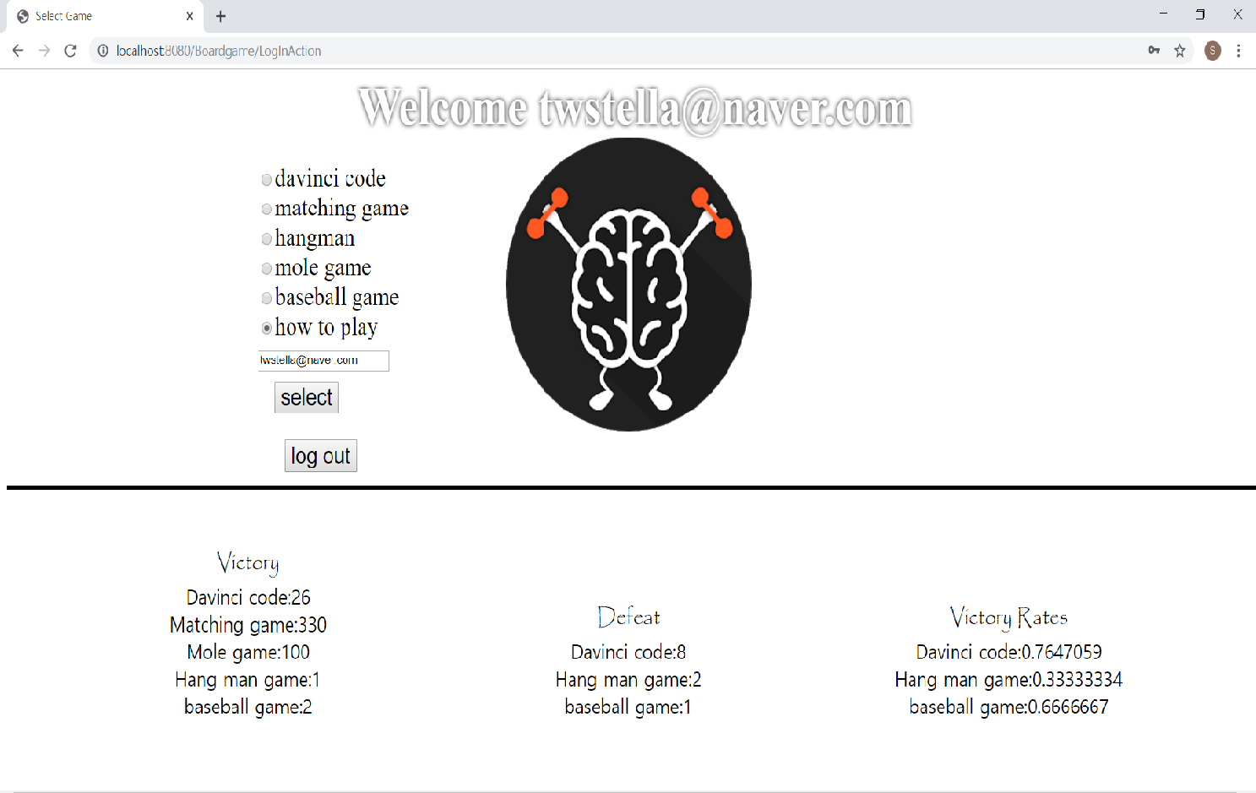
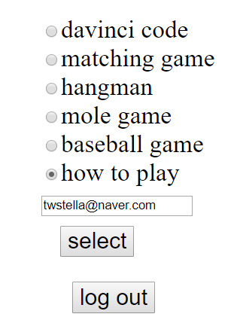
게임선택화면 창
Pc 버전
8BIT VIDEO GAME CHALLENGER!!!

Slide 9
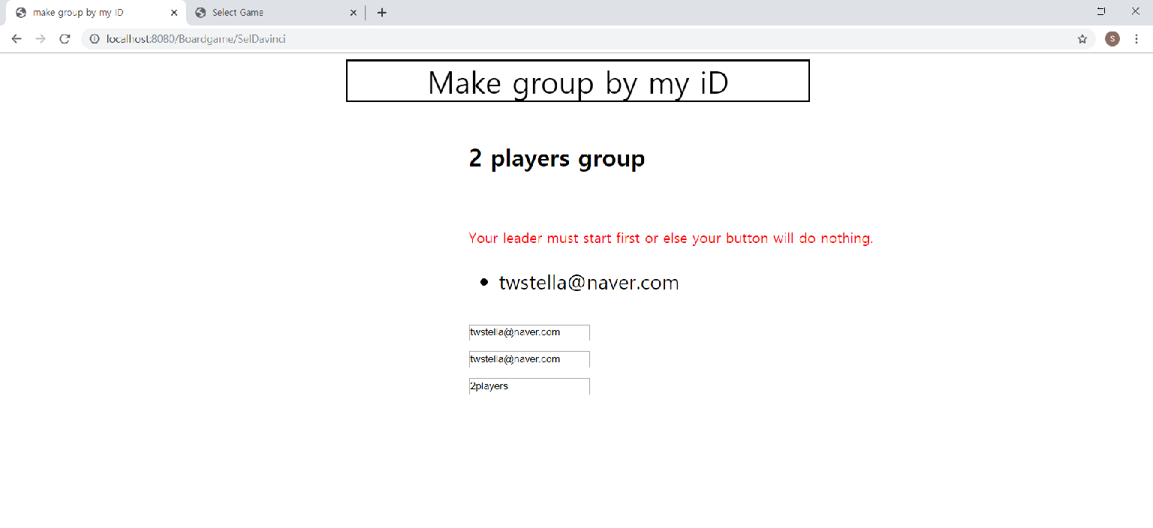
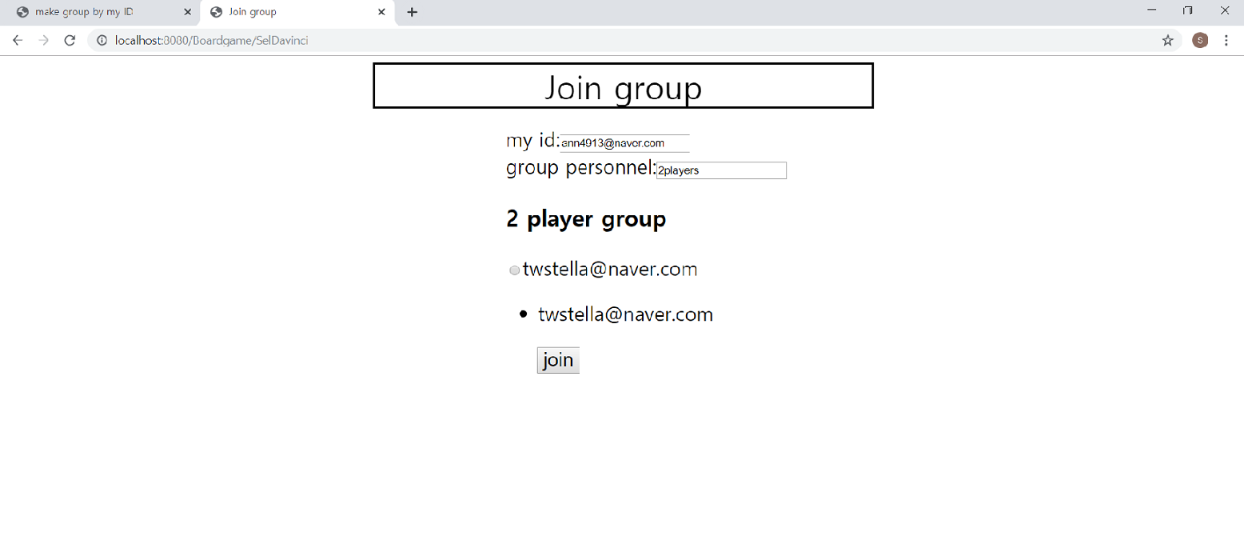
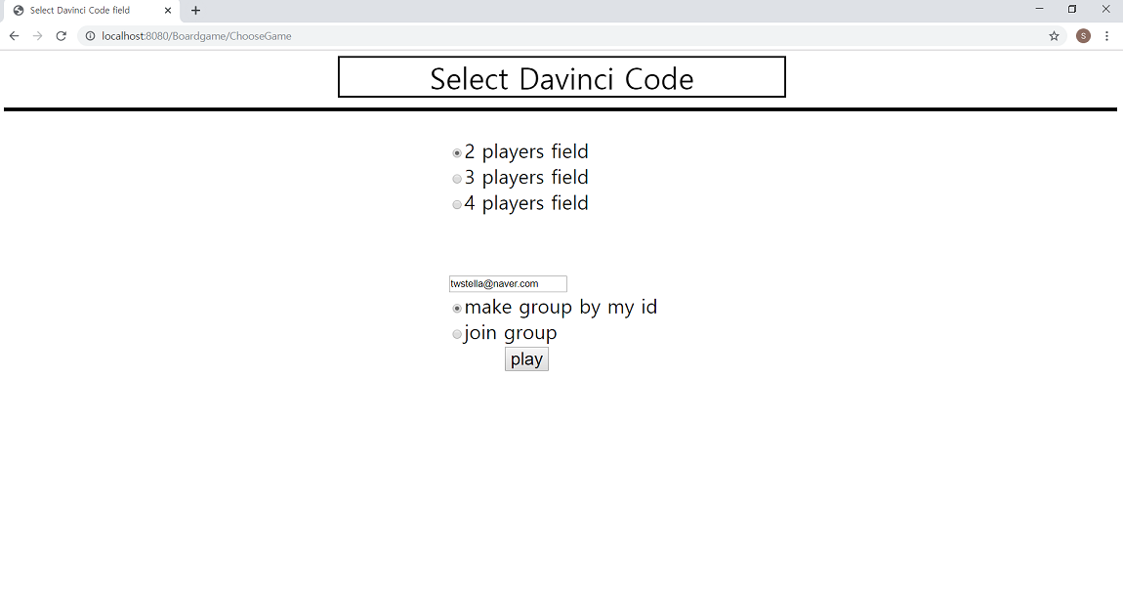
다빈치 코드게임 창
Pc 버전
8BIT VIDEO GAME CHALLENGER!!!

Slide 10
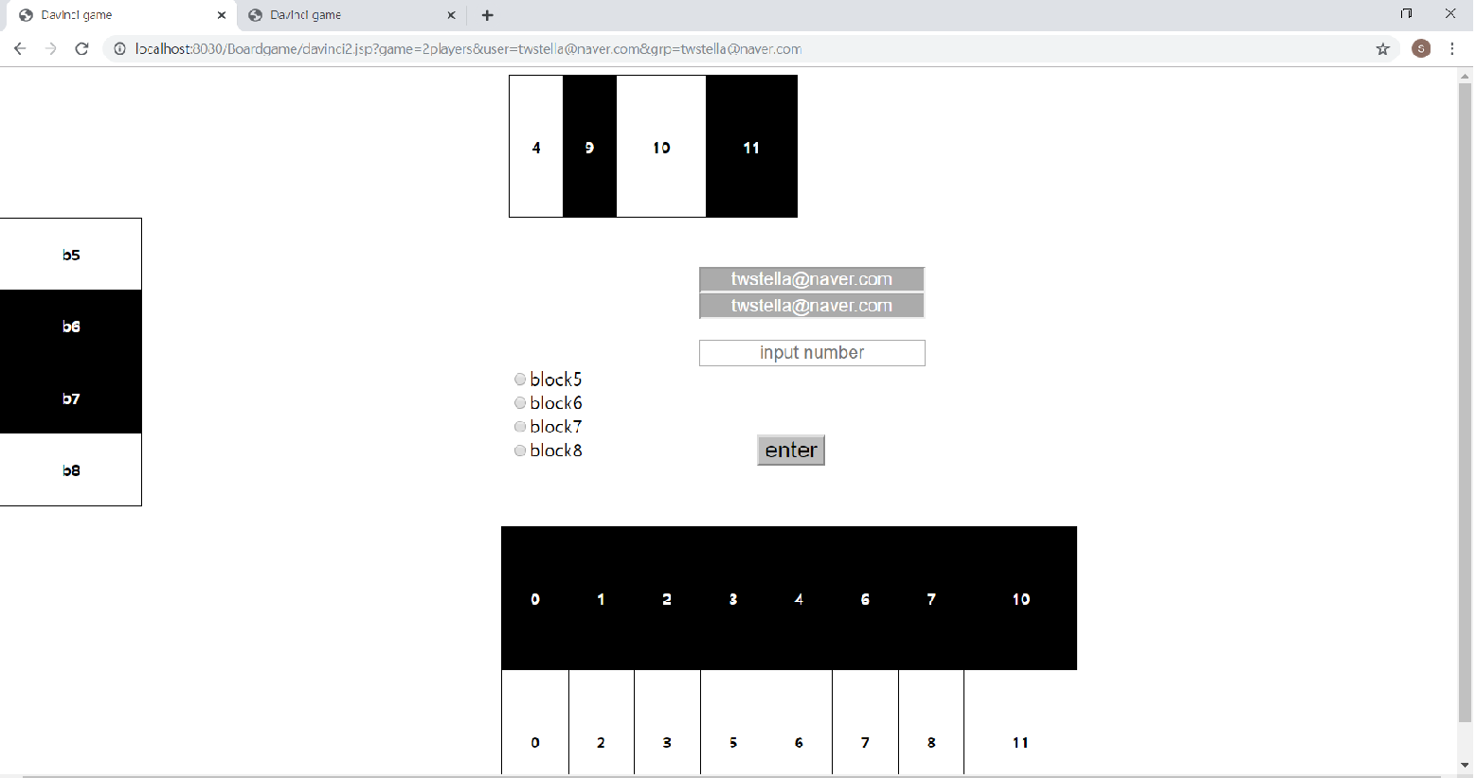
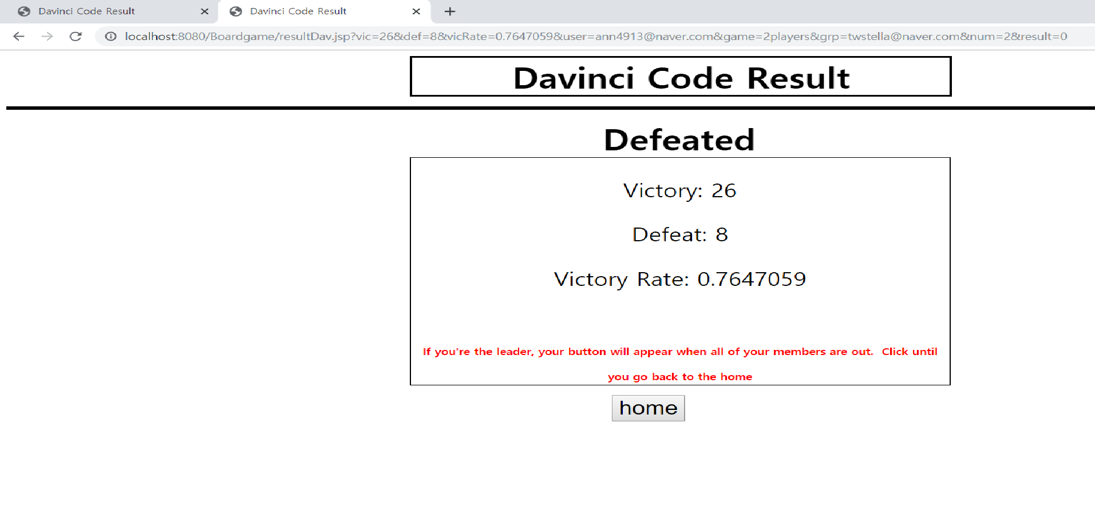
다빈치 코드 게임진행 창
8BIT VIDEO GAME CHALLENGER!!!

Slide 11
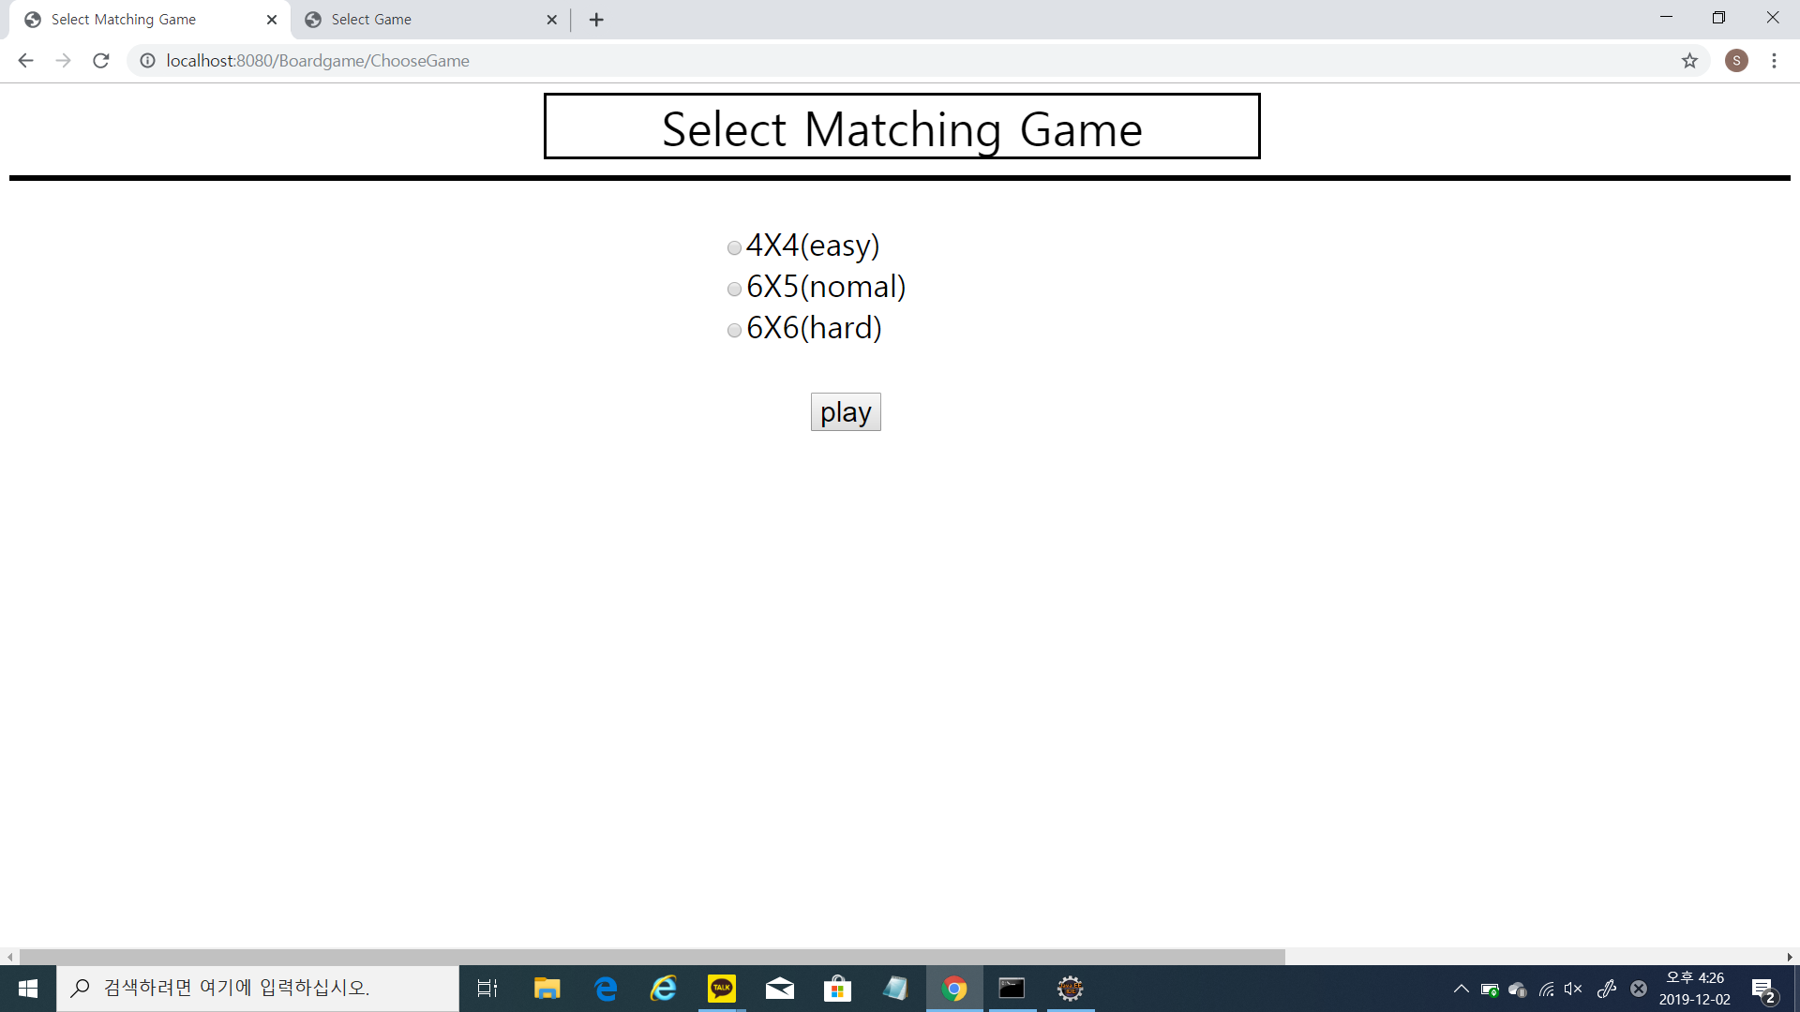
짝 맞추기 난이도 선택 창
Pc 버전
8BIT VIDEO GAME CHALLENGER!!!
start

Slide 12
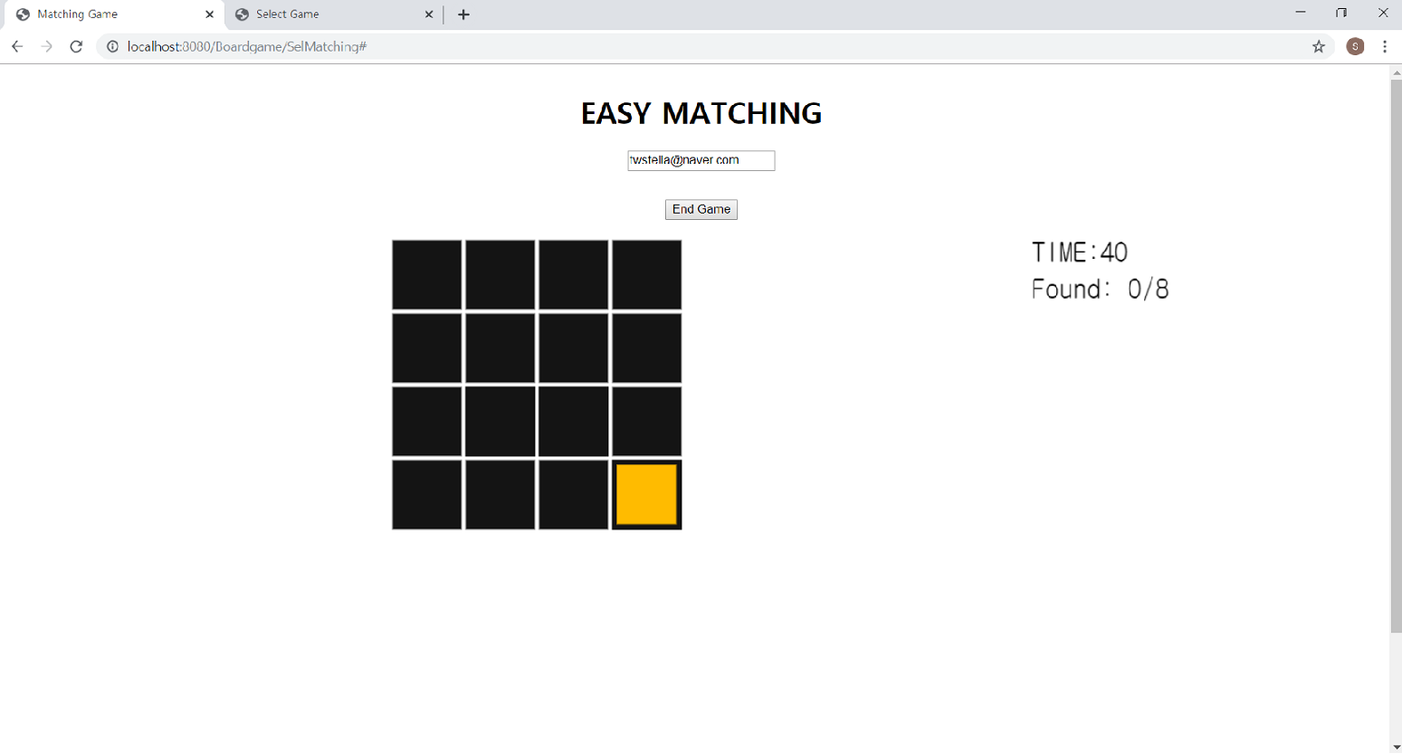
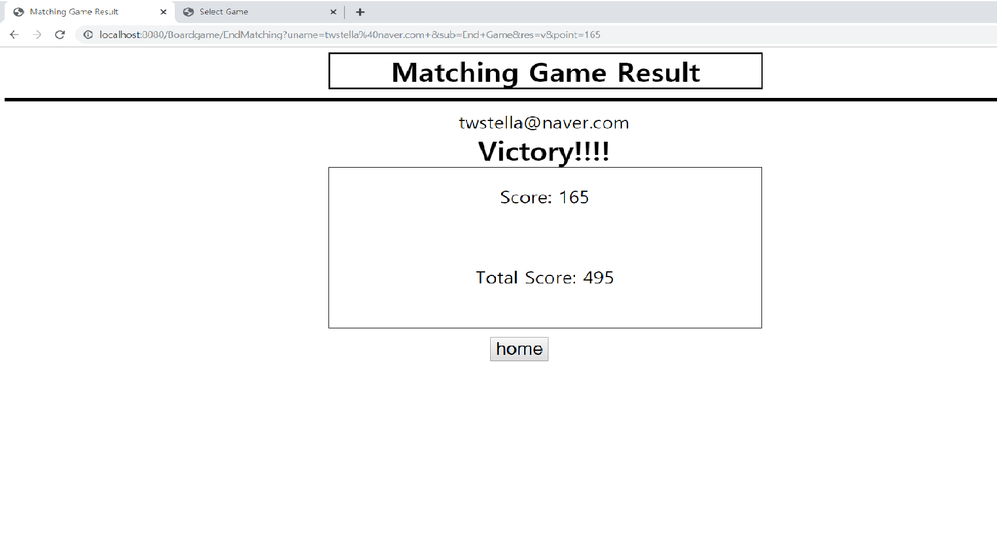
짝 맞추기4x4게임 진행 창
Pc 버전
8BIT VIDEO GAME CHALLENGER!!!

Slide 13
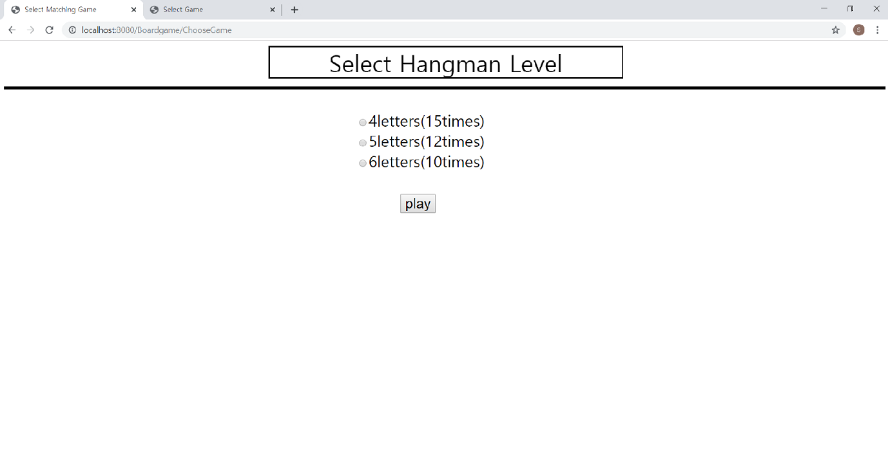
HangMan 게임 선택화면
Pc 버전
8BIT VIDEO GAME CHALLENGER!!!

Slide 14
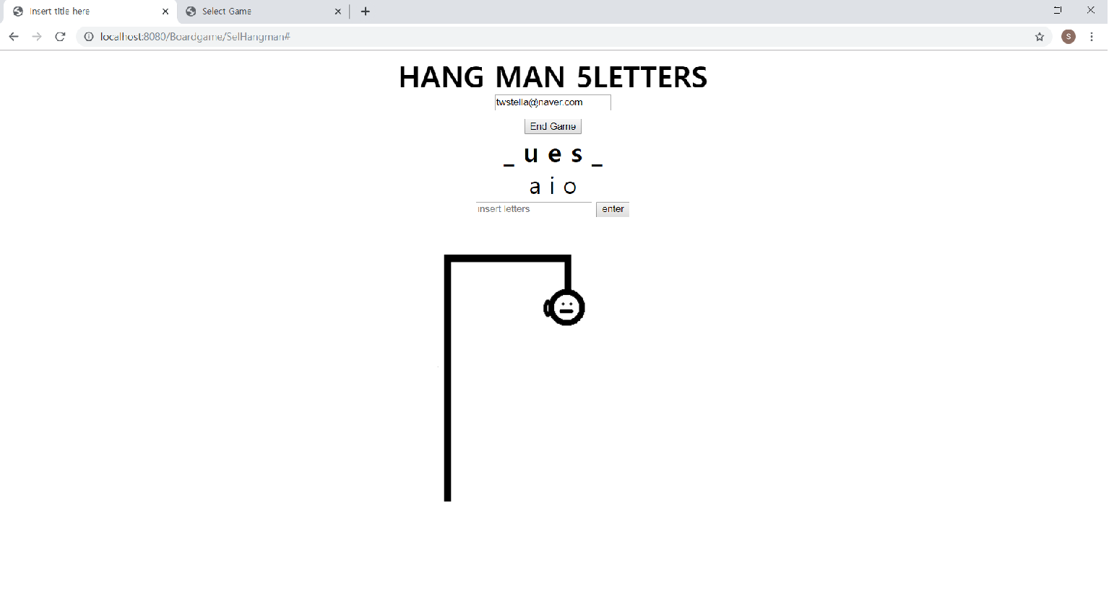
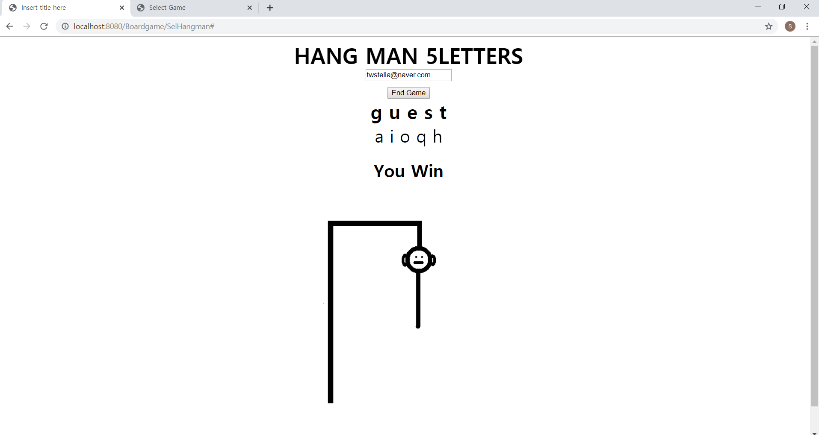
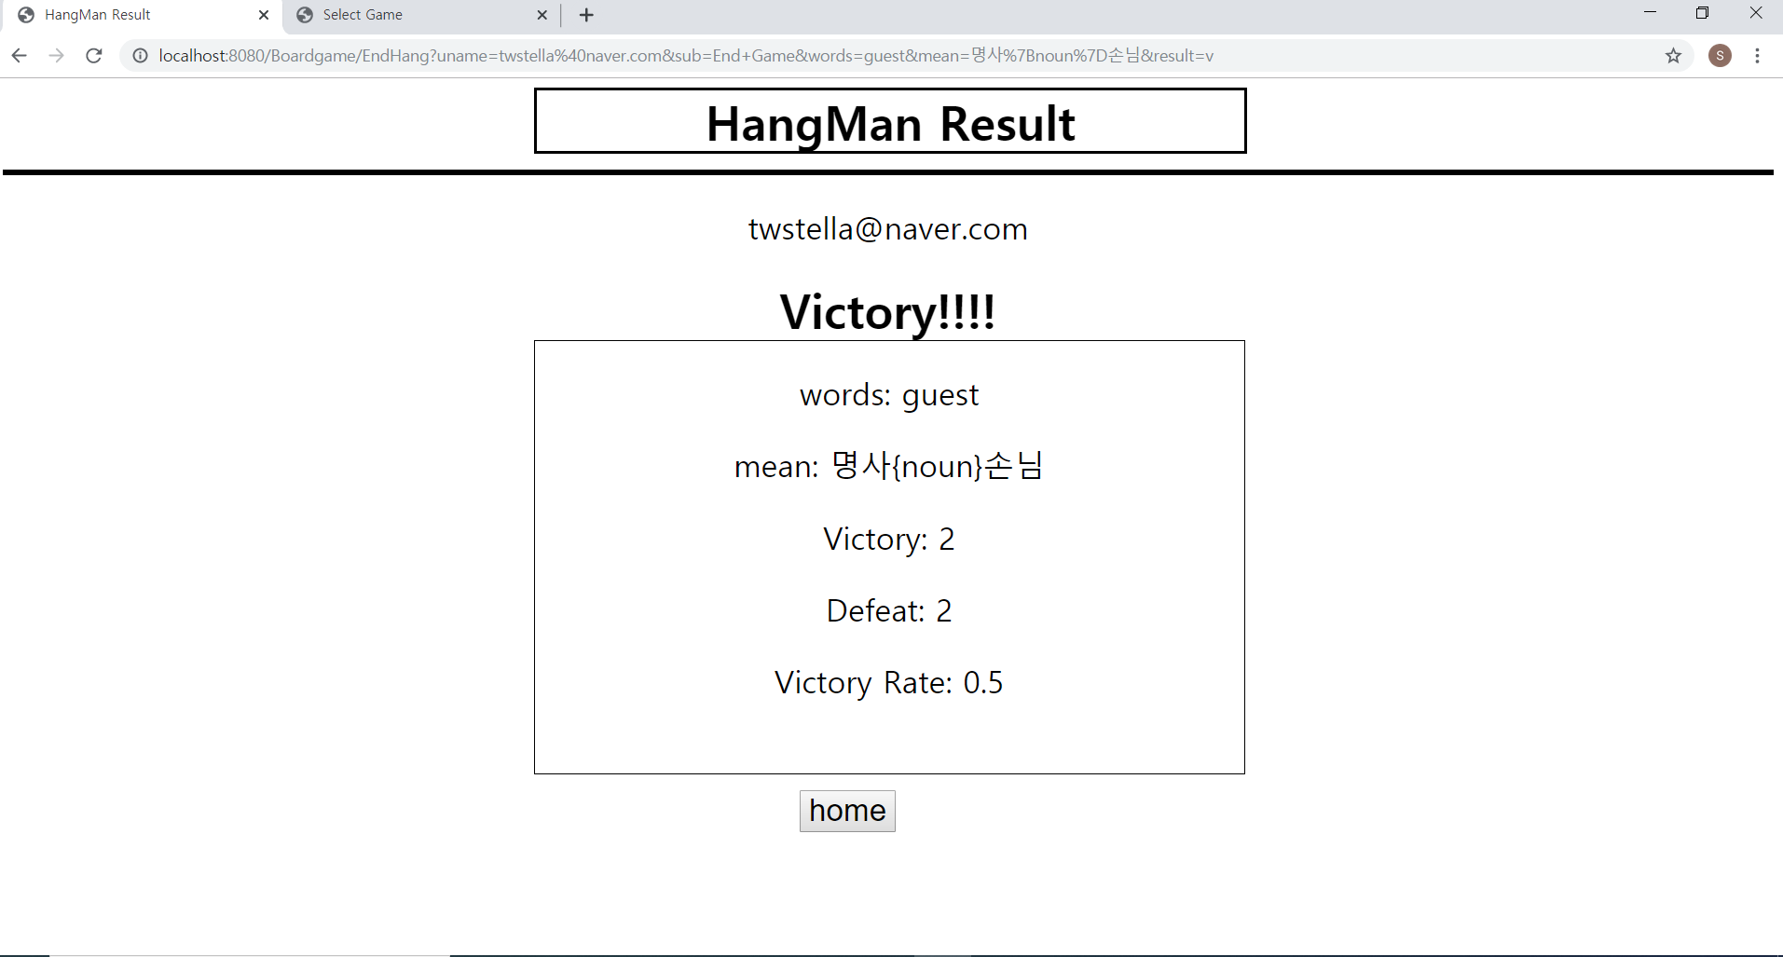
HangMan 게임 진행화면
Pc 버전
8BIT VIDEO GAME CHALLENGER!!!

Slide 15
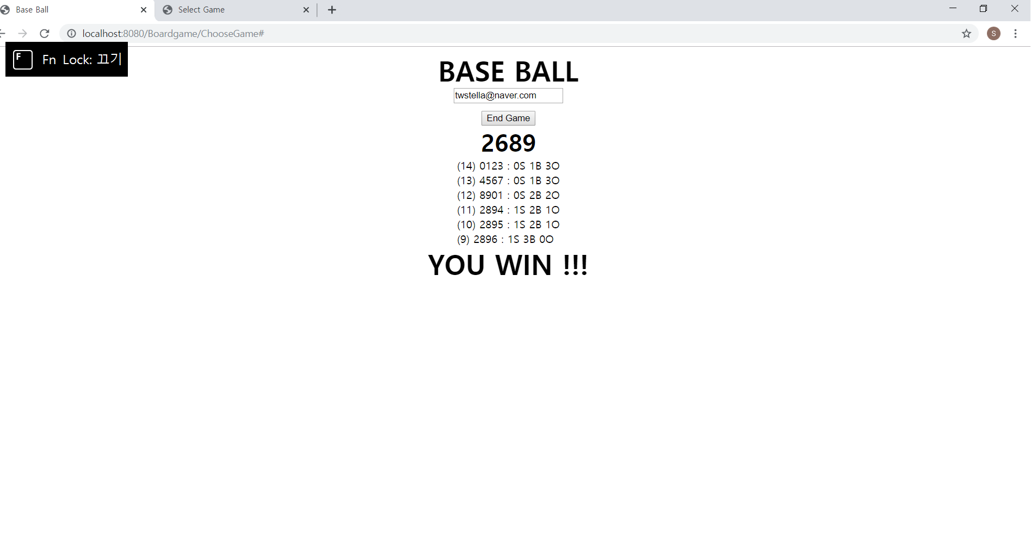
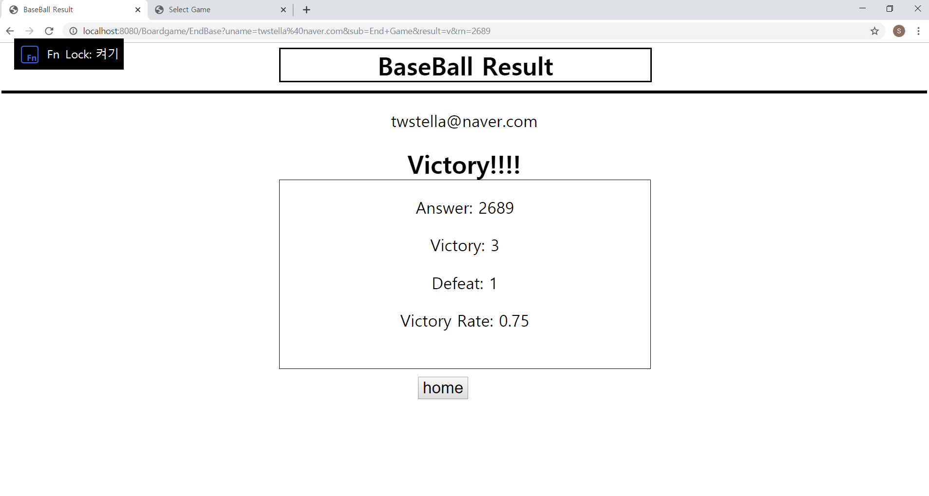
Baseball 게임 진행 화면
Pc 버전
8BIT VIDEO GAME CHALLENGER!!!

Slide 16
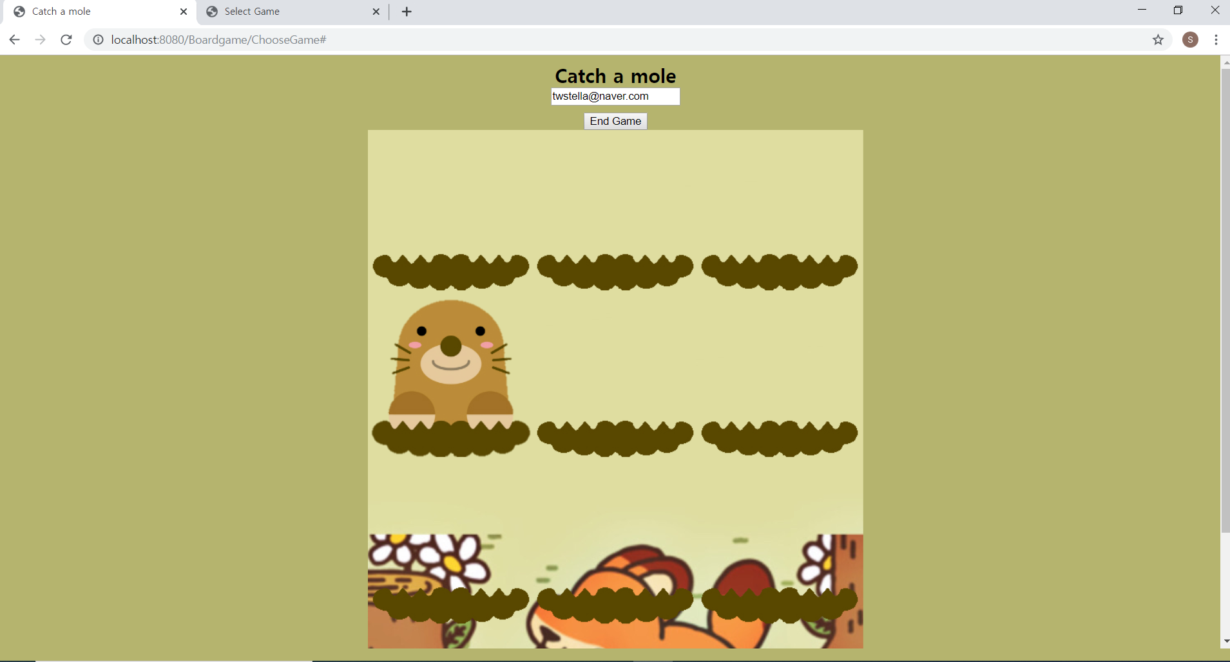
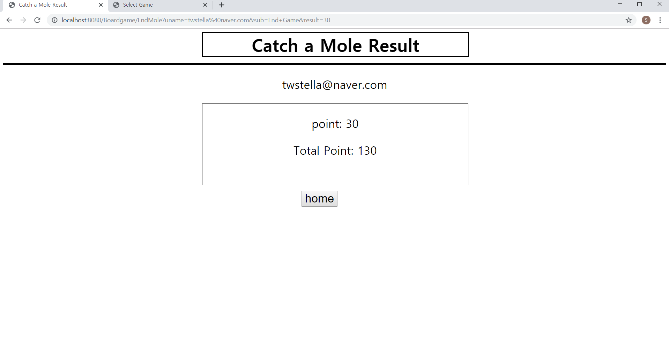
두더지 잡기 게임진행화면
Pc 버전
8BIT VIDEO GAME CHALLENGER!!!

Slide 17
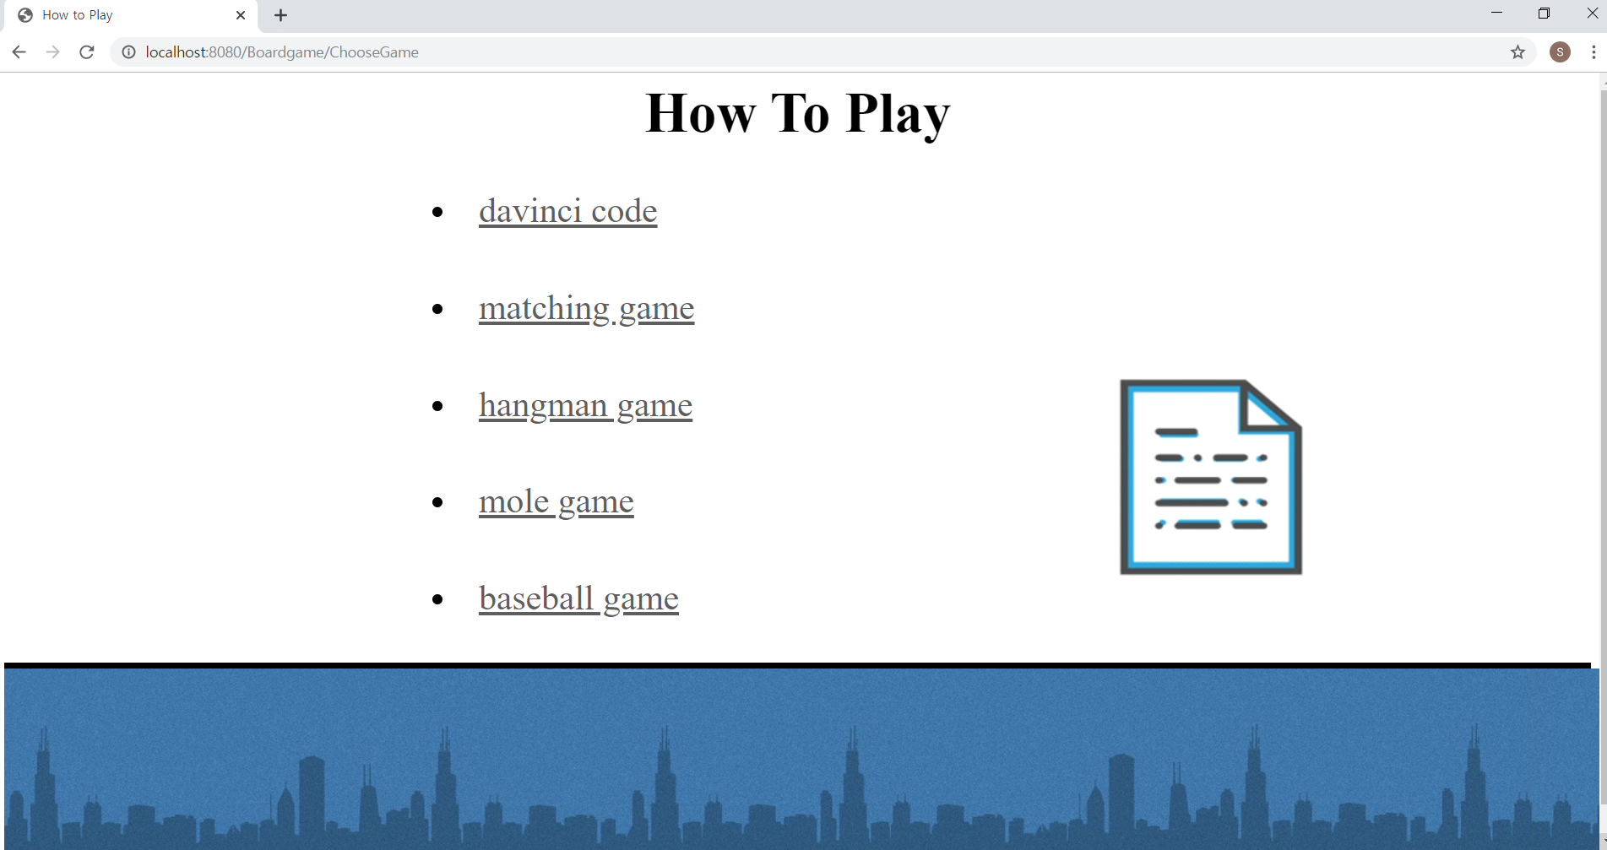
게임설명창
Pc 버전
8BIT VIDEO GAME CHALLENGER!!!

Slide 18
게임설명창
Pc 버전
8BIT VIDEO GAME CHALLENGER!!!

Slide 19
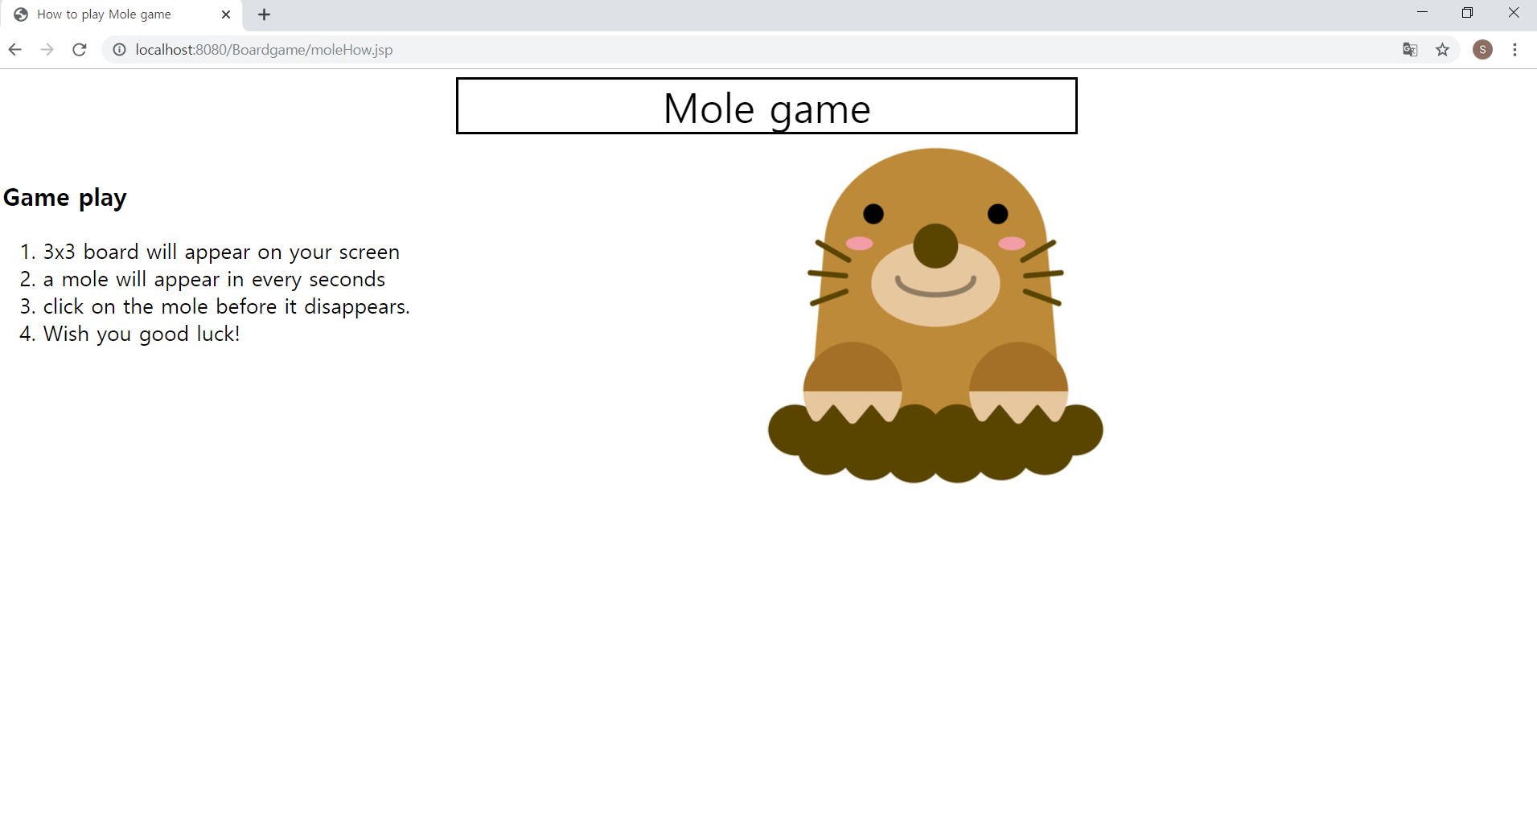
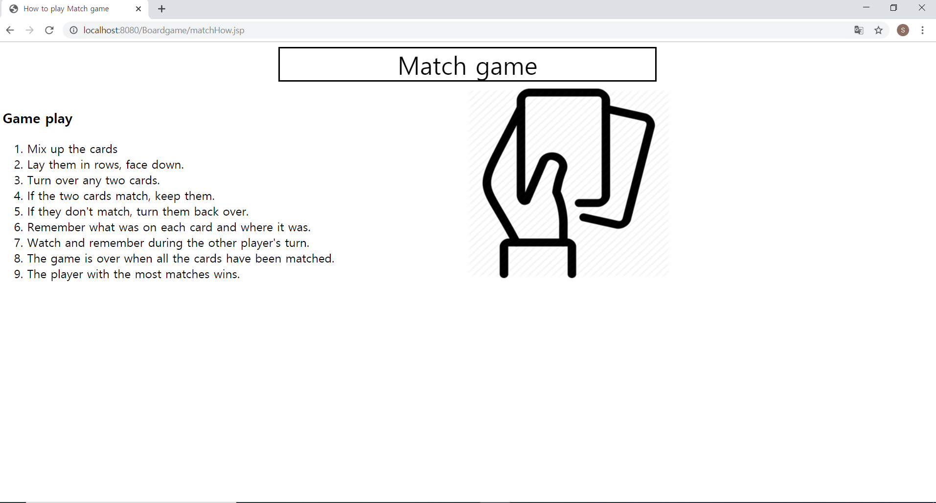
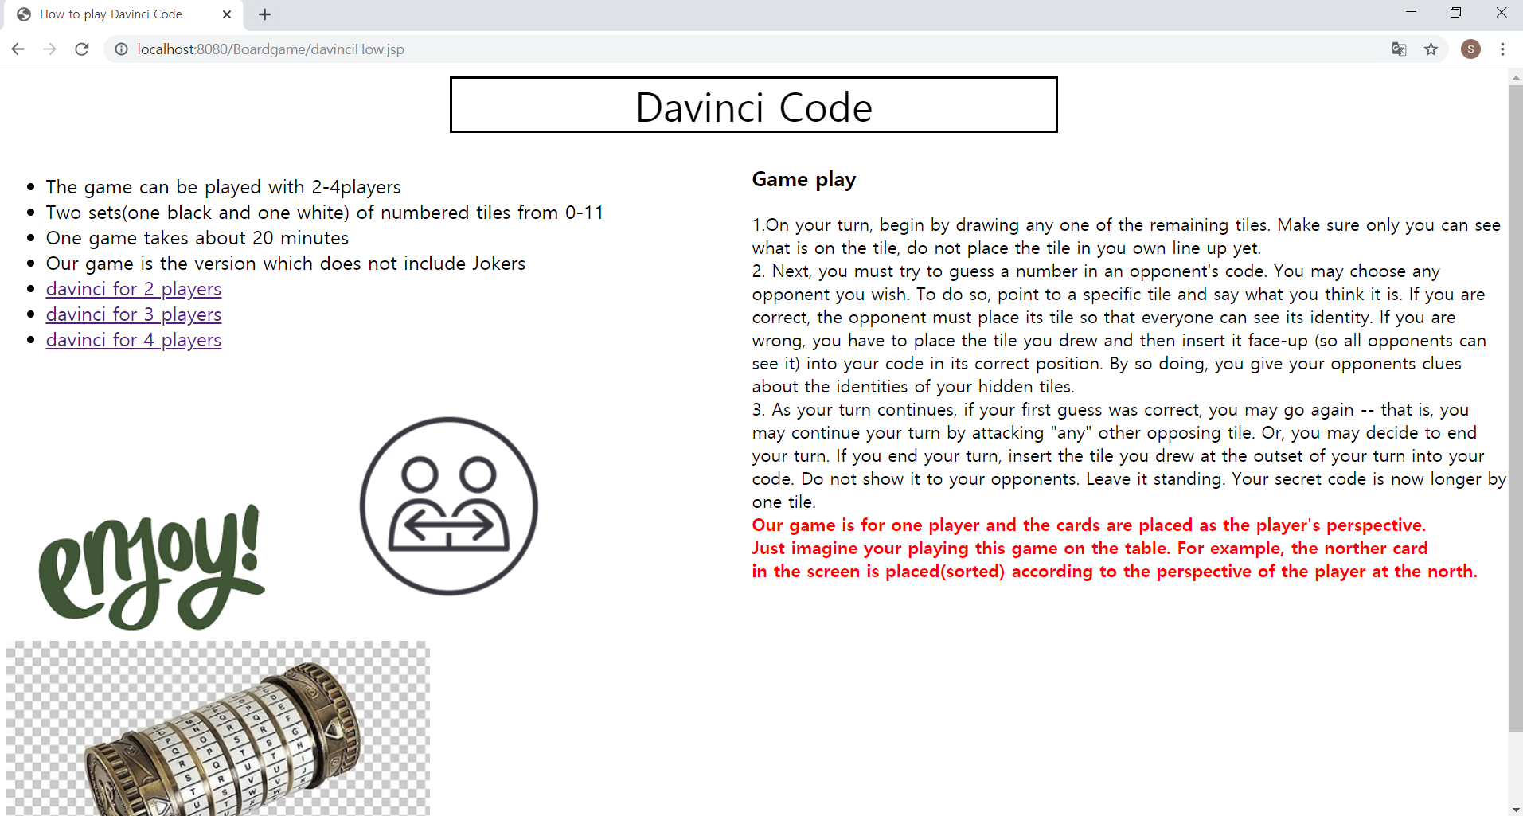
게임설명창
Pc 버전
8BIT VIDEO GAME CHALLENGER!!!

Slide 20
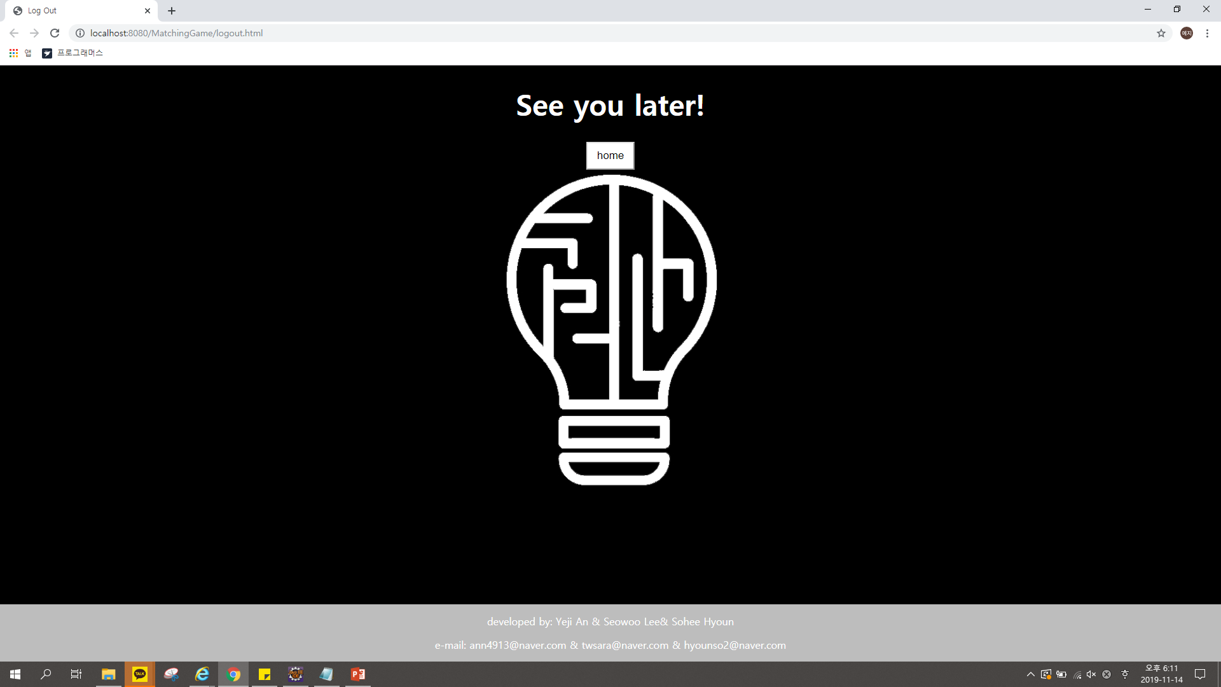
로그아웃 창
VIDEO GAME IN REAL LIFE

Slide 21
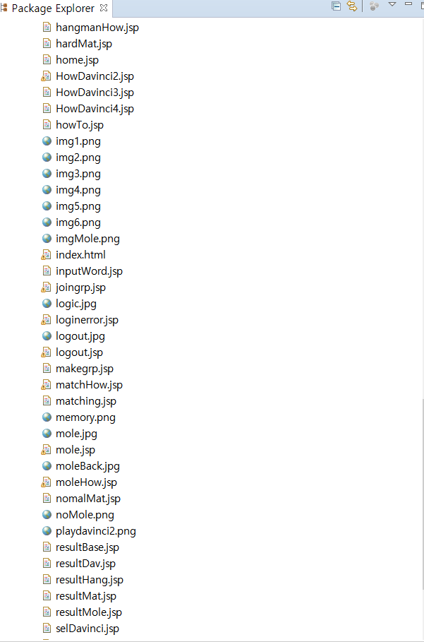
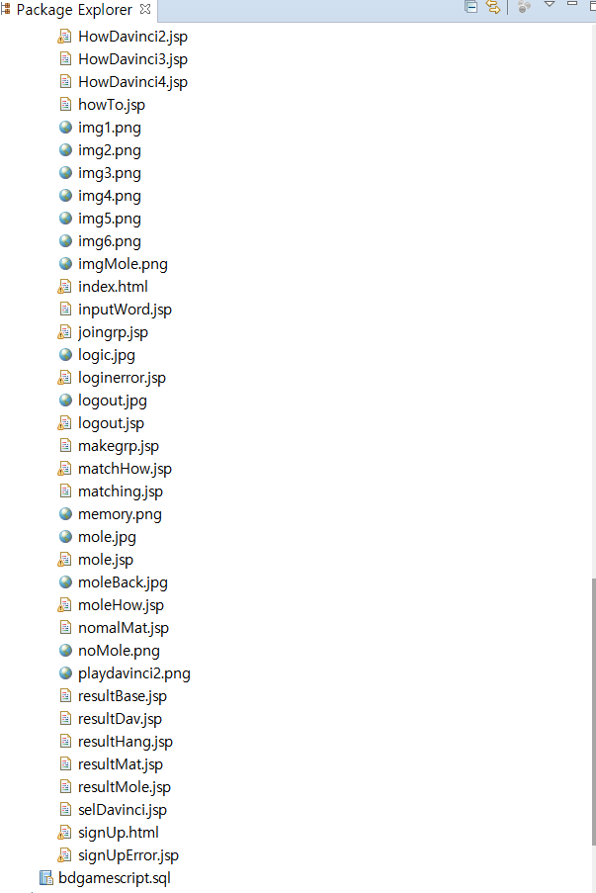
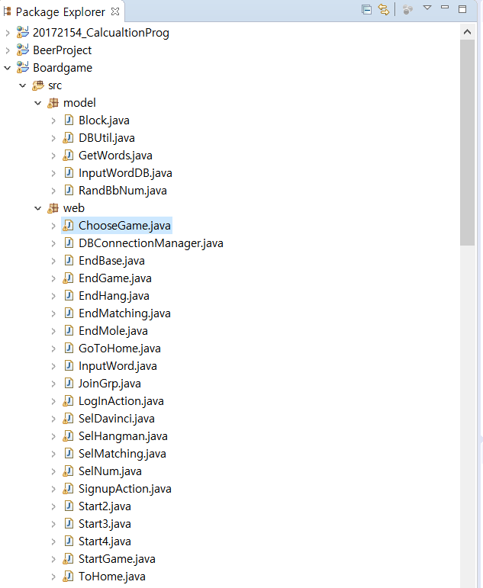
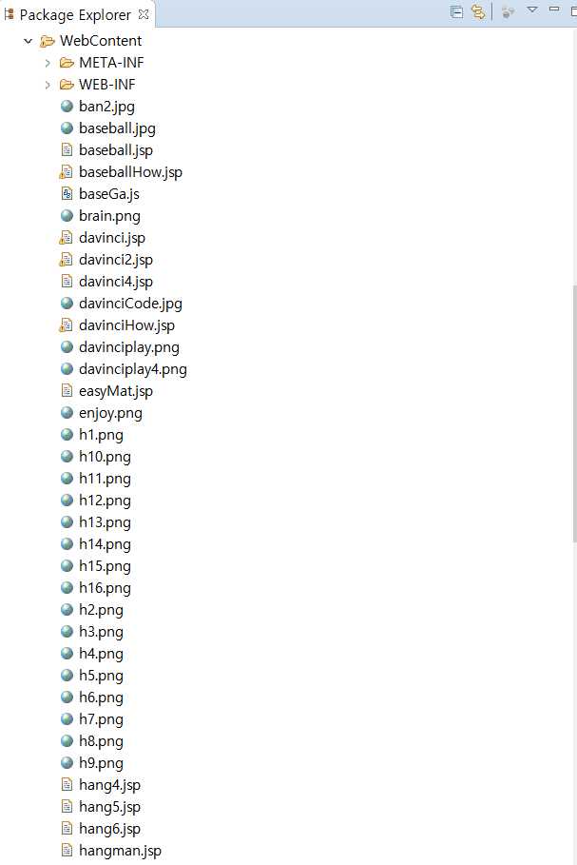
04. servelet/jsp 및 model class 설계

Slide 22
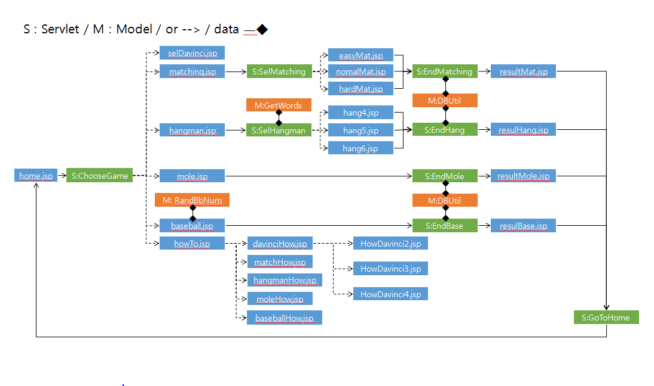
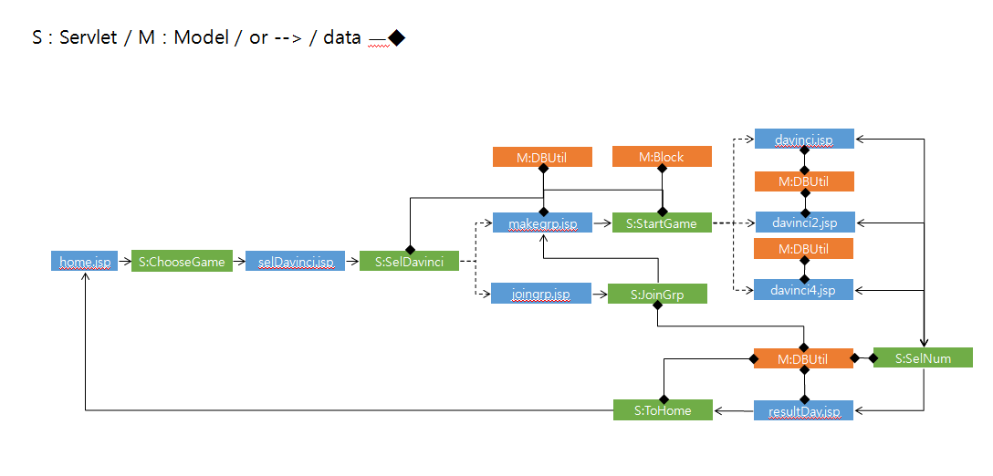
04. servelet/jsp 및 model class 설계
VIDEO GAME IN REAL LIFE

Slide 23
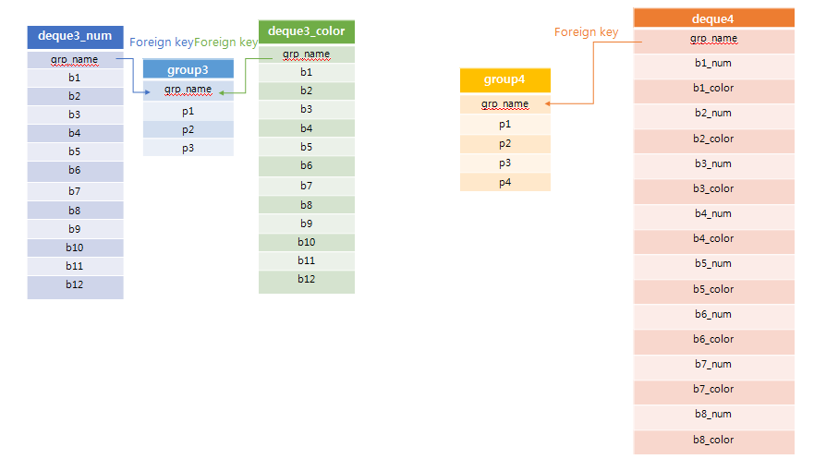
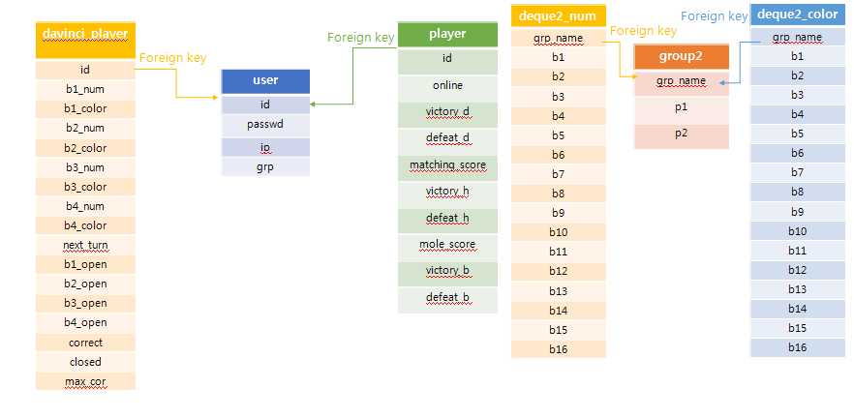
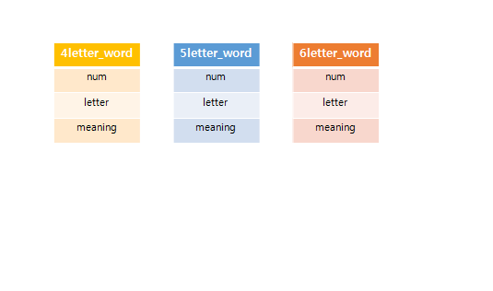
04. DB설계 및 DB연동
VIDEO GAME IN REAL LIFE

Slide 24
VIDEO GAME IN REAL LIFE
05. 웹 응용 구현 및 데모

Slide 25
005. 계획 대비 구현 및 상황
VIDEO GAME IN REAL LIFE
처음 구현 상황에는 전체 1인용 게임으로 다빈치 코드게임 , 짝 맞추기 게임, 행 맨 게임 세 가지의 게임 밖에 없었다.
최종 결과물에서는 다빈치 게임은 그룹을 만들어 진행할 수 있는 게임으로 바뀌었다. 또한 두 가지 게임 두더지 게임과 야구 게임이 추가되어서 총 다섯 가지 게임이 되었다.

Slide 26
06.향후 해야 할 일등
Pc 버전
8BIT VIDEO GAME CHALLENGER!!!
추후에 2개의 보드게임 추가
지속적인 서버 관리
회원가입 할 때 분인 확인 문장 추가해서 중복 로그인 일 때 풀어주는 기능 추가

Slide 27
Web board Game
8BIT VIDEO GAME CHALLENGER!!!
Thank You!!!

